Slide 1


Tiết:... NÓI VÀ NGHE
TRÌNH BÀY BÁO CÁO
KẾT QUẢ NGHIÊN CỨU
(Kết hợp phương tiện ngôn ngữ và phi ngôn ngữ)
GV: …

Slide 2

KHỞI ĐỘNG

Slide 3







MC chương trình VTV24/7.

Slide 4
HÌNH THÀNH KIẾN THỨC

Slide 5

I. Chuẩn bị nói
1. Các bước chuẩn bị
- Tìm hiểu về người nghe và bối cảnh giao tiếp: + Bối cảnh: Hội thảo dành cho đối tượng học sinh, một diễn đàn chuyên môn, buổi thuyết trình về một dự án,…
+ Người nghe: Học sinh, nhà tài trợ hoặc hội đồng chuyên môn.
- Xác định mục đích giao tiếp:
+ Chia sẻ ý tưởng.
+ Thu hút dự án.
+ Thông báo kết quả nghiên cứu.

Slide 6
I. Chuẩn bị nói
1. Các bước chuẩn bị
- Xác định những nội dung chính cần trình bày:
+ Tên đề tài.
+ Lí do chọn đề tài.
+ Những luận điểm chính.
- Xác định các hình thức, phương tiện trình bày phù hợp:
+ Phương tiện ngôn ngữ.
+ Phương tiện phi ngôn ngữ.

Slide 7
2. Chuẩn bị cho bài nói
Báo cáo nghiên cứu về cách thức thể hiện bản thân của giới trẻ hiện nay trên mạng xã hội.

Slide 8

2. Chuẩn bị cho bài nói
Tìm hiểu về người nghe và bối cảnh giao tiếp
Xác định mục đích giao tiếp:
- Xác định những nội dung chính cần trình bày
- Xác định các hình thức, phương tiện trình bày phù hợp

Slide 9
Tên đề tài: Mạng xã hội và cách thức thể hiện bản thân của giới trẻ hiện nay.
Những luận điểm chính:
1: Thể hiện bản thân - nhu cầu tâm lý tự nhiên của giới trẻ.
5: Người trẻ cần chuẩn bị tâm lí gì trước những tác động của thế giới mạng trước những hình thức thể hiện bản thân.
3: Các hình thức thể hiện bản thân của giới trẻ trên mạng xã hội.
2: Mạng xã hội - môi trường lý tưởng để giới trẻ thể hiện bản thân.
4: Tác động thực sự của mạng xã hội đến những người trẻ.

Slide 10
3. Một số phương tiện phi ngôn ngữ có thể
được sử dụng trong khi thuyết trình

Slide 11
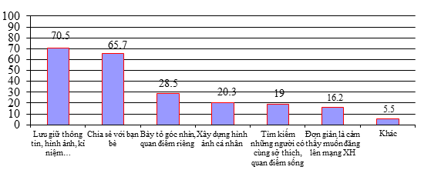
BIỂU ĐỒ 1

Slide 12
Mục đích chính khi đăng tải thông tin lên MXH của
thanh, thiếu niên (%)
Bảng thống kê:
Stt | Nội dung | Không | Ít | Nhiều | Bình thường
1 | Liên quan đến cuộc sống hàng ngày | 22.0 | 35.0 | 12.3 | 30.7
2 | Đăng tải hình ảnh của bạn | 13.8 | 33.8 | 17.2 | 35.2
3 | Những hình ảnh đẹp, thú vị khác | 12.0 | 28.8 | 28.5 | 30.7
4 | Thông tin mới, bổ ích | 15.8 | 26.5 | 25.7 | 32.0
5 | Link bài viết | 26.7 | 37.0 | 14.0 | 22.3
6 | Quan điểm, suy nghĩ, cảm xúc của bạn về một vấn đề cụ thể | 23.7 | 37.5 | 11.5 | 27.3

Slide 13
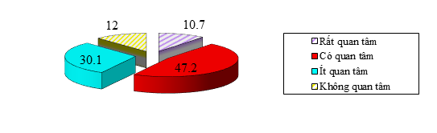
BIỂU ĐỒ 2
Những vấn đề thanh, thiếu niên lựa chọn đểđăng tải lên MXH (%)
Mức độ quan tâm về sự đánh giá của người khác với những chia sẻ của mình trên MXH của thanh, thiếu niên (%)

Slide 14
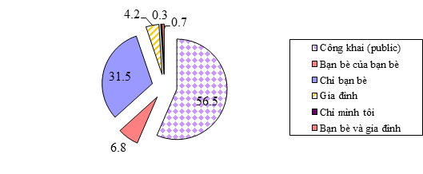
BIỂU ĐỒ 3
Mức độ xác thực của các thông tin cá nhân khai báo trên MXH của thanh, thiếu niên (%)

Slide 15
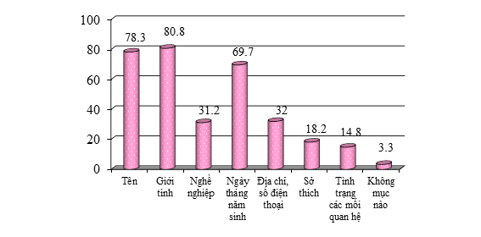
BIỂU ĐỒ 4
Chế độ chia sẻ những status/hình ảnh/video trên MXH của
thanh, thiếu niên (%)

Slide 16
4. Tài liệu tham khảo

Slide 17
PHỤ LỤC 3
* Tài liệu tham khảo
1. Nguyễn Thị Phương Châm (2013), “Internet: Không gian mới cho đa chiều kết nối và thể hiện của giới trẻ hiện nay”, Văn hoá dân gian, 2 (146), tr. 62-71.
2. Bùi Thế Duy (2015), Tác động của công nghệ thông tin - truyền thông đến đạo đức, lối sống của thanh thiếu niên trong giai đoạn hiện nay, Đề tài nghiên cứu cấp Bộ, Học viện Thanh thiếu niên Việt Nam, Hà Nội.
3. Nguyễn Thị Hậu (chủ biên) (2010), Mạng xã hội với giới trẻ Thành phố Hồ Chí Minh, Nxb Văn hóa - Văn nghệ, Tp. HCM.
4. Từ Thị Loan (2012-2013), Tác động của các loại hình giải trí thông qua các phương tiện truyền thông mới đến lối sống của con người Việt Nam trong thời kỳ công nghiệp hóa, hiện đại hóa và hội nhập quốc tế, Đề tài nghiên cứu khoa học cấp Bộ, Viện Văn hóa Nghệ thuật quốc gia Việt Nam, Hà Nội.
5. Bùi Hoài Sơn (2006), Ảnh hưởng của Internet đối với thanh niên Hà Nội, Nxb Khoa học xã hội, Hà Nội.

Slide 18
LUYỆN TẬP

Slide 19
II. Thực hành nói
Triển khai: Tóm tắt các luận điểm chính,
nhấn mạnh thông tin chính cũng như thu hút sự chú ý của khán giả.
Kết luận:
Khái quát những kết quả nghiên cứu chính, gợi mở các hướng đi mới của đề tài
- Mở bài: Nêu tên, lí do chọn vấn đề nghiên cứu, các kết luận chính của báo cáo kết quả nghiên cứu.

Slide 20
III. Trao đổi, đánh giá

Slide 21
Người nói | Người nghe
- Lắng nghe, trả lời câu hỏi và phản hồi về những phản biện của người nghe. - Tự đánh giá, sửa chữa, hoàn thiện báo cáo kết quả nghiên cứu. | - Đặt ra các câu hỏi để tìm hiểu sâu thêm về đề tài. - Phản biện lại những nội dung vừa trình bày hoặc đưa ra một cách kiến giải khác, một nguồn thông tin khác về vấn đề.

Slide 22
VẬN DỤNG

Slide 23
Tranh tài hùng biện.
Các nhóm có cùng sở thích tìm hiểu nghiên cứu các vấn đề tự nhiên xã hội.
HS tìm hiểu, thu thập thông tin và chuẩn bị nội dung nghiên cứu.
HS chuyển tài liệu lên trang https://drive.google.com/drive. ...

Slide 24
CỦNG CỐ, MỞ RỘNG (CẢ BÀI 5)

Slide 25
Câu hỏi thảo luận nhóm:
Câu 1. Tổng hợp những thông tin cơ bản về hai văn bản kịch đã học trong bài (Sống hay không sống – đó là vấn đề, Vĩnh biệt Cửu Trùng Đài) theo gợi ý sau: tình huống, nhân vật, xung đột, thông điệp.
Câu 2. Tìm đọc các vở bi kịch; chỉ ra tình huống, nhân vật, xung đột và thông điệp chính trong các tác phẩm mà bạn đã đọc.
Câu 3. Tìm hiểu thêm về các nhân vật, sự kiện lịch sử được nhắc tới trong đoạn trích Vĩnh biệt Cửu Trùng Đài. Yếu tố lịch sử đã được Nguyễn Huy Tưởng sử dụng như thế nào và có vai trò gì trong tác phẩm?

Slide 26
Câu hỏi thảo luận nhóm:
Câu 4. Thu thập, phân tích và đánh giá các thông tin về một trong số các vấn đề gợi ý sau:
- Nghệ thuật thời Phục hưng;
- Kiến trúc thành Thăng Long;
- Lịch sử Việt Nam thế kỉ XVI – XVII.
Câu 5. Xác định một đề tài nghiên cứu, xây dựng đề cương cho đề tài đó (dựa trên các thông tin đã tìm được) và trình bày đề cương nghiên cứu của bạn.

Slide 27
GỢI Ý TRẢ LỜI
Câu 1. Tổng hợp thông tin cơ bản về hai văn bản kịch Sống hay không sống – đó là vấn đề

Slide 28
Các yếu tố kịch | Sống hay không sống – đó là vấn đề | Vĩnh biệt Cửu Trùng Đài
Tình huống | Hăm-lét được báo mộng về cái chết của cha, chàng quyết định giả điên để tìm ra sự thật và báo thù cho cha. | Vua Lê Tương Dực lệnh Vũ Như Tô xây Cửu Trùng Đài gây nên sự oán hận trong lòng dân.
Nhân vật | Hăm-lét, Clo-đi-út, Ô-phê-li-a, Pô-lô-ni-út,… | Vũ Như Tô, Đan Thiềm, Nguyễn Vũ,…
Xung đột | Xung đột về mặt nội tâm của nhân vật Hăm-lét, đó là sự mâu thuẫn giữa việc đấu tranh để bảo vệ chính mình trước hiện thực xấu xa hay cứ sống chịu đựng, sống với lý tưởng nhân văn. | Nhân dân, những người thợ xây đài >< tầng lớp vua chúa phong kiến, Vũ Như Tô >< những người thợ phu phen bị bắt bớ, phu dịch để xây Cửu Trùng Đài.
Thông điệp | Hãy giữ bản thân luôn tỉnh táo, sáng suốt để đưa ra những quyết định đúng đắn. Dù trước hoàn cảnh nào đi chăng nữa, dù bị vùi dập, dẫm đạp; con người vẫn phải giữ lấy lý trí và niềm tin của mình. | Thông điệp về mối quan hệ giữa nghệ thuật và cuộc sống, giữa lí tưởng nghệ thuật cao siêu và lợi ích của nhân dân.

Slide 29
Câu 2.Tình huống, nhân vật, xung đột và thông điệp chính trong vở bi kịch: Hồn Trương Ba da hàng thịt – Lưu Quang Vũ:
- Tình huống: Trương Ba là một người đôn hậu, chất phác nhưng khi chết Hồn Trương Ba lại phải trú ngụ trong xác anh hàng thịt, tạo nên cuộc đấu tranh gay gắt giữa phần hồn Trương Ba cao quý với những ham muốn bản năng của phần xác hàng thịt.
- Bi kịch:
+ Bi kịch tha hoá của nhân vật Trương Ba .
+ Bi kịch Hồn Trương Ba được đẩy lên tới đỉnh điểm, cao trào ở màn đối thoại giữa Hồn Trương Ba với những người thân. Đó là bi kịch bị từ chối.
+ Bi kịch Hồn Trương Ba được kết thúc trong màn đối thoại với Đế Thích- Bi kịch “bên ngoài một đằng, bên trong một nẻo”.

Slide 30
Câu 2.Tình huống, nhân vật, xung đột và thông điệp chính trong vở bi kịch: Hồn Trương Ba da hàng thịt – Lưu Quang Vũ:
- Xung đột: Xung đột giữa hồn Trương Ba và xác ông hàng thịt.
- Thông điệp:
+ Được sống làm người là rất quý giá song được sống đúng là mình, sống trọn vẹn giá trị mà mình vốn có và theo đuổi còn quý giá hơn. Sự sống chỉ có ý nghĩa khi con người được sống tự nhiên với sự hài hoà giữa thể xác và tâm hồn.
+ Con người phải luôn luôn biết đấu tranh với những nghịch cảnh, với chính bản thân, chống lại sự dung tục để hoàn thiện nhân cách và vươn tới những giá trị tinh thần cao quý.

Slide 31
Câu 3. Tìm hiểu thêm về các nhân vật, sự kiện lịch sử được nhắc tới trong đoạn trích Vĩnh biệt Cửu Trùng Đài; Yếu tố lịch sử đã được Nguyễn Huy Tưởng sử dụng như thế nào và có vai trò gì trong tác phẩm?
- Nhân vật lịch sử: Vũ Như Tô, Lê Tương Dực, Trịnh Duy Sản,…
Sự kiện lịch sử dưới thời phong kiến khoảng 1516 – 1517
Yếu tố lịch sử đã được Nguyễn Huy Tưởng đưa vào vở kịch một cách khéo léo: Lấy đề tài lịch sử nhưng không nhằm mục đích làm sử mà qua đó, nhà văn xây dựng được bi kịch của một người nghệ sĩ giữa khát vọng và hiện thực xã hội.

Slide 32


Câu 4. Thu thập, phân tích và đánh giá các thông tin về một trong số các vấn đề gợi ý sau:
- Nghệ thuật thời Phục hưng:
- Phục Hưng là một phong trào văn hóa bao gồm giai đoạn từ thế kỷ XV đến thế kỷ XVII. Những thành tựu của phong trào văn hóa Phục Hưng đã mở ra một kỷ nguyên mới cho nền văn minh nhân loại.
Về hội họa và điêu khắc:tuy đề tài vẫn khai thác trong kinh thánh hoặc thần thoại, nhưng nội dung thì hoàn toàn hiện thực. Nhà danh họa khổng lồ người Ý của thời kỳ này là Lêôna đơ Vanhxi
Raphaen (1483-1520) cũng là một họa sĩ thiên tài của Ý.

Slide 33
Câu 4. Thu thập, phân tích và đánh giá các thông tin về một trong số các vấn đề gợi ý sau:
- Nghệ thuật thời Phục hưng:
Về phương diện kỹ thuật: Phát minh in ấn, chế tạo ra giấy; Xây dựng thành công lò gang nấu quặng; Cải tiến bánh xe nước cùng nhiều phát minh mới; Ngành giải phẫu có nhiều bước tiến
Về khoa học tự nhiên
Nhiều nhà khoa học đã dũng cảm chống lại những quan điểm sai lầm bảo thủ, góp phần thay đổi cách nhìn của con người thời bấy giờ về Trái Đất và vũ trụ như Cô-péc-ních, Bru-nô, Ga-li-lê.

Slide 34
Câu 4. Thu thập, phân tích và đánh giá các thông tin về một trong số các vấn đề gợi ý sau:
Thu thập, phân tích và đánh giá về: Kiến trúc thành Thăng Long
Kinh thành Thăng Long gồm 3 vòng thành, mọi hoạt động của hoàng tộc qua các triều đều tại Cấm Thành, phía bên ngoài là cung điện, phủ đệ, cụm kiến trúc giáo dục tín ngưỡng,…
Một số đoạn thành đất của Kinh Thành xưa còn để lại dấu vết như là đường Đại La, Hoàng Hoa Thám và La Thành. Một số đoạn thành đất của Kinh Thành xưa còn để lại dấu vết như là đường Đại La, Hoàng Hoa Thám và La Thành.

Slide 35
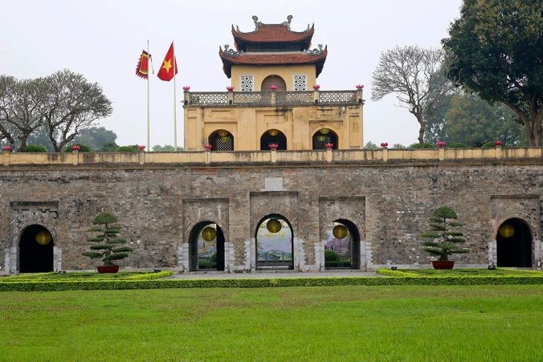
Kiến trúc thành Thăng Long

Slide 36
Câu 5. Xây dựng đề cương cho đề tài: An Dương Vương trong dòng lịch sử tộc Việt
* Đặt vấn đề
- Truyền thuyết dân gian An Dương Vương và Mị Châu – Trọng Thủy
- Sức sống mãnh liệt của nhân vật An Dương Vương.
* Giải quyết vấn đề
- LĐ 1: An Dương vương trong dòng lịch sử tộc Việt.
- LĐ 2: Nguồn gốc An Dương Vương.
- LĐ 3: Cuộc kháng chiến chống Tần và vai trò của An Dương Vương trong giai đoạn cuối của tộc Việt.
- LĐ 4: Nước Âu Lạc và nhà nước của người Việt cổ.
* Kết thúc vấn đề

Slide 37
- Vẽ sơ đồ tư duy về các đơn vị kiến thức của bài học.
- Hoàn thành các bài tập vận dụng và củng cố, mở rộng, ứng dụng các phần mềm hỗ trợ trên mạng.
- Chuẩn bị bài: Ôn tập học kì I (Hoàn thành đề cương ôn tập theo hướng dẫn SGK)
HƯỚNG DẪN HỌC Ở NHÀ

Slide 38

Thank you!

